Slide 1
Gustav Schwab
Najljepše priče klasične starine
27. studeni 2014.

Slide 2
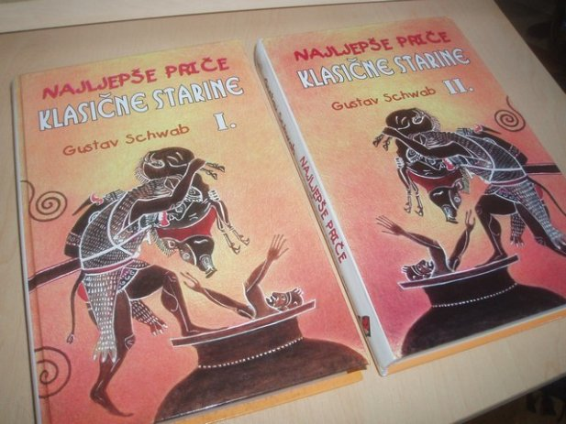

Slide 3
O piscu…
-njemački književnik
-1792.-1850.
- priredio zbirku antičkih priča, mitova i legendi
-zaslužan za oživljavanje daleke antičke prošlosti

Slide 4
grčki mitovi su obilježili zapadnu kulturu i književnost
nastojali su protumačiti i objasniti postanak svijeta, prirode, ljudi i njihov odnos prema bogovima

Slide 5
Glavni junaci mitova
olimpski, podzemni i morski bogovi
niža božanstva
tzv. heroji koji su po ocu ili majci božanskog porijekla (Prometej, Heraklo, Perzej…)
heroji izvršavaju teške i opasne zadaće koje im zadaju bogovi

Slide 6
u grčkim mitovima bogovi su bliski ljudima i ljudi bogovima
priroda i čovjek sjedinjeni su u mitu

Slide 7
Prometej

Slide 8
Prometej
Tema: Prometej je stao u zaštitu čovjeka i zamjerio se bogovima
Likovi: Prometej, Zeus, Atena, Afrodita, Epimetej, Pandora, Hefest, Heraklo
Prometej: mudar, domišljat, suosjeća s ljudima, podučava ih raznim vještinama, prkosi bogovima

Slide 9
Kompozicija
uvod: Prometej stvara čovjeka
zaplet: Prometej daje ljudima vatru i obučava ih
radnja u usponu: Prometejevi darovi
vrhunac: Zeusov bijes i kazna
rasplet: Heraklo spašava Prometeja

Slide 10
Ideja
Prometej je simbol vječne potrage za znanjem te simbol čovjekove pobune i otpora prema tiraniji.
On je razapet između ljudi kojima daje vatru i bogova čije je zapovijedi prekršio. U tome je njegova herojska vrlina.

Slide 11
Perzej

Slide 12
Perzej
Tema: Perzej odlazi u svijet i čini herojska djela
Likovi: Perzej, Akrizija, Danaja, Diktije, Poliktet, Meduza, Forkije, Greje (Satarice), Nimfe, Atlant, Kefej, Andromeda, Nerejide, Posejdon, Finej
Perzej: znatiželjan, odlučan, hrabar, odvažan

Slide 13
Kompozicija
uvod: Akrizija baca Perzeja u more
zaplet: Perzej odlazi u svijet
radnja u usponu: Perzej svladava Greje i Meduzu
vrhunac: obračun s Atlantom i spašavanje Andromede
rasplet: svadba Perzeja i Andromede, obračun s Finejem
epilog: nehotično ubija djeda Akrizija te postaje kralj

Slide 14
Ideja:
Čovjek treba, poput Perzeja, težiti uvijek višim ciljevima, treba upoznati svijet, a sreća prati hrabre, odlučne i uporne.
Volja bogova, kao i u Perzeju, morala se ispoštovati te Akrizije nije mogao umaći sudbini (proročanstvu).

Slide 15
Dedal i Ikar

Slide 16
Dedal i Ikar
Tema: Dedal ubija Talosa te bježi na Kretu gdje ga sustiže kazna bogova za Talosovo ubojstvo
Likovi: Dedal, Talos, Minos, Minotaur, Ikar, Kokal
Dedal: poznati umjetnik i izumiteljski genije, zavidan i ljubomoran, ubija Talosa, voli sina, pokušava pobjeći Minosu s Krete; ostaje slavan, ali nesretan.

Slide 17
Kompozicija:
uvod: Dedal umjetnik i izumitelj
zaplet: ubojstvo Talosa
radnja u usponu: Dedalov bijeg i utočište na Kreti
vrhunac: Ikarov i Dedalov let
rasplet: Ikarova smrt i Kokalova zaštita
epilog: Dedalova slava i nesreća

Slide 18
Ideja
Grčki bogovi nisu voljeli kada bi se ljudi drznuli postići više nego što ih pripada.
Želja da može letjeti je u očima bogova, osim Talosova ubojstva, Dedalov najveći grijeh.
Prema shvaćanju antičkih Grka, ljudi bi trebali biti zadovoljni s onim što imaju, a ne težiti onome što ne mogu imati.
Veliki genije i izumitelj ne razmišlja o posljedicama vlastitoga izuma i zbog toga je strogo kažnjen.

Slide 19
Tantal

Slide 20
Tema: Tantal iz obijesti i pohlepe ubija vlastitog sina i zato biva kažnjen
Likovi: Tantal, Zeus, Demetra
Tantal: bogat, sretan, obijestan, bahat, ubojica

Slide 21
Kompozicija:
uvod: Tantalova sreća i bogatstvo
zaplet: Tantalove zlobe i neprimjereno ponašanje prema bogovima
vrhunac: ubojstvo sina
rasplet: Tantalova kazna

Slide 22
Ideja
čovjek od pretjerane sreće i bogatstva često postaje obijestan

Slide 23
Sizif

Slide 24
Sizif
Tema: Sizifov pokušaj da nadmudri Smrt i neminovna kazna
Likovi: Sizif, Zeus, Smrt, Had, Perzefona, Sizifova žena
Sizif: domišljat, najlukaviji čovjek na svijetu, prepreden, lakom

Slide 25
Kompozicija
uvod: Sizifova izdaja Zeusa
zaplet: Zeus šalje Smrt po Sizifa
radnja u usponu: Sizif okuje Smrt
vrhunac: Sizif vara Hada i Perzefonu
rasplet: Smrt ga odvlači u podzemni svijet Had

Slide 26
Ideja
Smrti se ne može pobjeći.

Slide 27
Orfej i Euridika

Slide 28
Orfej i Euridika
Tema: Orfejev pokušaj da vrati Euridiku iz podzemnog svijeta
Likovi: Orfej, Euridika, Had, Perzefona, Haron
Orfej: pjevač prekrasnoga glasa, zaljubljen, shrvan je boli i tugom zbog njezine smrti, uporan, požrtvovan

Slide 29
Kompozicija
uvod: Orfejev divni glas
zaplet: Euridikina prerana smrt
radnja u usponu: Orfej dolazi do Hada moliti da se Euridika vrati
vrhunca: Euridika umalo izlazi iz Hada, Orfej se osvrće i gubi Euridiku
rasplet: Orfej pokušava umrijeti, ali ne uspijeva te se vraća žalostan u šume

Slide 30
Ideje
Snaga glazbe je ogromna- dopušta Orfeju da se izrazi, ali i uspijeva promijeniti ponašanje likova (Tantal i Sizif).
Ljubav je jaka i ljudi su spremni na žrtvu u njeno ime, no ipak je smrt jača i nitko joj ne može umaći.
Čovjek treba biti svjestan da je sreća prolazna.
Unatoč ljubavi, povjerenje ne može biti apsolutno – Orfej nije mogao vjerovati da je doista Euridika ta koju vodi iz Hada.

Slide 31
Piram i Tizba

Slide 32
Piram i Tizba
Tema: ljubav i smrt Pirama i Tizbe
Likovi: Piram, Tizba
Kompozicija:
uvod: zaljubljeni par
zaplet: Tizba uspijeva izbjeći opasnost
vrhunac: Piram se ubija misleći da je Tizba mrtva
rasplet: Tizbina smrt

Slide 33
dvostruka ubojstva ljubavnika i motiv zabune česti u svjetskoj književnosti (Shakespeare: Romeo i Julija)

Slide 34
Ideja
prava ljubav ne prestaje u smrti (dudove bobice od tada su crne, a njihov pepeo počiva u jednoj žari)

Slide 35
Edip

Slide 36
Edip
Tema: traganje Edipa za istinom o vlastitom porijeklu
Likovi: Edip, Laj, Jokasta, Polib, Sfinga, Eteoklo, Polinik, Antigona, Ismena, Kreont, prorok Tirezija, kralj Tezej
Edip: radoznao, istinoljubiv, hrabar, pametan

Slide 37
Kompozicija
uvod: pokušaj Edipovog ubojstva i djetinjstvo na Polibovom kraljevstvu
zaplet: Edip ubija Laja i ženi se Jokastom ne znajući da mu je to majka
radnja u usponu: Edip otkriva istinu
vrhunac: Jokastina smrt i Edipovo sljepilo
rasplet: Edipovo progonstvo i pokušaj Kreonta da uspostavi Eteoklovu vladavinu
epilog: Edip to odbija i u pratnju svojih kćeri (štapova) odlazi u smrt

Slide 38
Ljudi nemaju kontrolu nad svojim životima, njihove sudbine kroje bogovi. Sav otpor koji pružaju je uzaludan.

